Slide 1


Perspectivas y Desafíos en materia de Protección de Datos Personales en el Marco Internacional
Esperanza Zambrano
Subdirectora General de Reclamaciones
Consejo de Transparencia y Buen Gobierno

Slide 2



¿Cómo llegamos hasta aquí?
Demanda ciudadana
Compromiso político
Entorno internacional

Slide 3


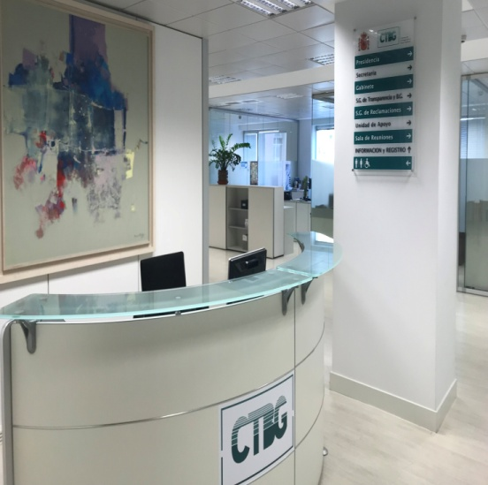

¿Dónde estamos?
España como Estado autonómico. El papel de las CCAA.
Instituciones de control
Normativa protección de datos: LOPD y Reglamento Europeo
13.886 solicitudes de acceso (datos Portal de la Transparencia mayo 2018)

Slide 4
Conocimiento de la
Ley de Transparencia
Conocimiento del
Consejo de Transparencia
Conocimiento del
Portal de Transparencia
Fuente: Barómetro CIS Septiembre 2017

Slide 5
Reclamaciones totales por año

Slide 6
Reclamaciones por sexo
Año
2015
Año
2016
Año
2017

Slide 7
Reclamaciones por colectivo

Slide 8


Ejemplos de buenas prácticas
Criterios interpretativos
Colaboración con la AEPD
MESTA

Slide 9

1
5
Pública y oficial
Administración central, autonómica y local
Primera metodología
2
6
Pegada a la ley
Colaborativa
3
7
Atiende a qué su publica y cómo
Gratuita
4
8
Autoevaluación
Aplicable a entidades privadas

Slide 10



Accidentes acuáticos
¿Para qué la transparencia?
Lista de espera quirúrgicas
Retribuciones de directivos
Coste de la moneda de Felipe VI
Compromisos de Gobierno Abierto

Slide 11
¿Qué camino seguir?

Slide 12
Debilidades
Amenazas
1
2
Ley ordinaria básica. Percepción de la transparencia.
Ausencia de sanciones.
Indefinición de la LTAIBG. Causas de inadmisión y límites
Resistencia al cambio
Desconocimiento.
Recursos
Fortalezas
3
4
oportunidades
Medios de comunicación, sociedad civil, ciudadanos
Órganos de control
Formación y sensibilización
Un compromiso de los Organismos Públicos
Mejora de nuestras organizaciones: cambios organizativos, de procedimiento, de gestión
Fortaleza, confianza y legitimidad de nuestras instituciones. Gobierno Abierto

Slide 13


¡Gracias!
www.consejodetransparencia.es
@ConsejoTBG

